Slide 1
软件测试课程
杨双远 yangshuangyuan@xmu.edu.cn
软件测试
Notes:
课程目的：
1、出现突然死机情况，哪个地方问题？哪个类的问题？如何解决？
2、系统运行很慢，CPU、硬盘、网络、客户机？谁的问题？如何确定？
3、系统信号量设置错误，出现致命性误差，如何检查出来？
4、系统上线之后，大概最多可以支撑多少个用户？每个功能模块的用户访问需要多久？
5、某个页面访问很慢？谁的问题？服务器处理太慢、网络太慢、客户端处理太慢，还是页面哪个部分太多，导致下载太慢？
6、如何定位分析哪个地方出了问题？应该如何改进优化？
7、学软件测试有前途吗?工资收入多少？

Slide 2

灵魂提问
出现突然死机情况，哪个地方问题？哪个类的问题？如何解决？
系统运行很慢，CPU、硬盘、网络、客户机？谁的问题？如何确定？
系统信号量设置错误，出现致命性误差，如何检查出来？
系统上线之后，大概最多可以支撑多少个用户？每个功能模块的用户访问需要多久？
某个页面访问很慢？谁的问题？服务器处理太慢、网络太慢、客户端处理太慢，还是页面哪个部分太多，导致下载太慢？
如何定位分析哪个地方出了问题？应该如何改进优化？
学软件测试有前途吗?工资收入多少？

Slide 3
参考书
1、软件测试方法和技术(第4版),朱少民著,清华大学出版社 ,2022年。
ISBN： 9787302617198
Notes:
较为系统全面的汇总了软件测试技术的理论知识以及软件自动化测试技术介绍，讲述较为细致全面。
但是缺乏了相关实验课程设计以及软件工具介绍。

Slide 4
参考书
2、《软件测试与JUnit实践》
编著：王东刚
出版社：人民邮电出版社
重点关于JUnit的使用方法

Slide 5
参考书
3、《软件性能测试与LoadRunner实践》
编著：于涌
出版社：人民邮电出版社
重点关于LoadRunner的使用方法

Slide 6
参考书
4、
（1）个人实践经验
（2） www.51testing.com
（3）www.youku.com视频
（4）其他网上资料
Ps：因为是多本书的内容合成，可以不用买教科书，考试也是以课堂授课为准。

Slide 7
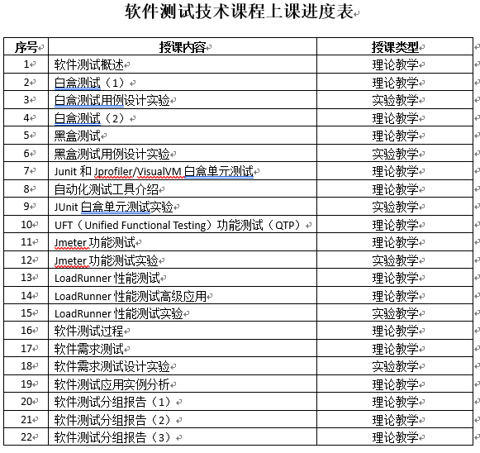

课程内容总体安排

Slide 8
课程安排---理论教学部分
软件测试技术概述
软件测试技术分类
白盒测试方法
JUnit白盒单元测试
Jprofiler/VisualVM内存分析测试
黑盒测试方法
UFT/Jmeter功能测试
单元测试、集成测试与系统测试
软件自动化测试工具介绍
LoadRunner性能测试
软件测试需求分析
软件测试过程及实例应用

Slide 9
课程安排---实验教学部分
实验前期准备：
1、熟悉Eclipse编程
2、掌握Java编程
3、熟悉MySQL数据库
实验实践教学：
1、 单元测试用例设计
2、功能测试用例设计
3、白盒测试：单元正确性测试Junit
4、白盒测试：内存泄漏测试Jprofiler/VisualVM
5、功能测试：UFT
6、功能测试： Jmeter
7、性能测试：LoadRunner压力测试（2次）

Slide 10
课程成绩组成
期末大作业报告（45%） +
期中测试（25%） +
实验成绩（实验报告+实验考勤：15%） +
平日成绩（课后作业+理论考勤：15%）
课件地址：121.192.180.236
账号：student 密码：ILoveSoftware!

Slide 11
第一章 软件测试概述
杨双远 yangshuangyuan@xmu.edu.cn
软件测试

Slide 12
课程目标
了解软件测试的重要性
掌握软件测试的基本概念
理解测试对于软件质量保障的重要性
了解软件测试的基本流程和过程
了解黑盒测试和白盒测试含义
理解软件测试的分类和内容

Slide 13
课程内容
软件测试的重要性
软件测试基本概念
软件测试误区
软件测试技术
软件测试方法
软件测试流程
软件测试过程
微软软件测试简介

Slide 14
软件测试的重要性
一、软件系统的层次性越来越复杂，上层系统越来越依赖于底层模块的稳健性
  1. 管理信息系统MIS MIS(Management Information Systems
  2.企业应用集成EAI(Enterprise Application Integration )
  3.企业资源计划ERP (Enterprise Resource Planning )
  4.业务流程重组(Business Process Reengineering)
  与ERP
  5.电子商务EC （Electronic Commerce ）
信息化发展过程

Slide 15
信息化发展历程
? EAI方式？
管理信息系统MIS
重点在人机交互
生命周期法-----------------》EAI（数据与应用孤岛）
原型法-----------------------》ERP
定制过程-----------------------》BPR
固化---------------------------》ERP实施
? 商业ERP？
Notes:
生命周期法，主要是按照工作流和数据流来开发。就是按照需求分析、概要设计、详细设计、数据库设计、安全设计、编码设计、软件测试这个流程来做的。其中，在每一个过程重，都是按照工作流和数据流来开发的。最早的体现形式就是最大限度的替代人工操作。
其开发过程事实上就是一个自顶向下开发的。由于每一个系统都是独立开发的，缺乏统一的规划，今天开发采购系统，明天开发人事系统，所以彼此之间的信息耦合性，导致出现了“信息孤岛”、“应用孤岛”等现象。于是就出现了企业应用集成EAI。微软的Biztalkserver和IBM的webspere。这里面包含了很多中间件，例如消息中间件等。
EAI: 直接访问、视图、WEBSERVice、商业集成中间件、数据总线
原型法：后来，大家发现企业应用系统具有通用性，例如采购、库存、销售等大同小异，于是就逐步开发出通用管理信息系统，慢慢形成了ERP系统。就是把那些基本的需求应用形成一个基础平台，然后再其平台上再进行少量定制。其开发过程事实上就是一个自底向上的过程。最好的就是德国的SAP系统，基本上包含着企业方方面面的管理系统。
后来，大家发现每一个行业都有其自身特点，每一个企业也有不同的流程。所以就需要按照当前阶段，按照自己的流程和所处阶段进行业务流程重新再造。这就是20世纪90年代钱皮先生提出的BRP。

Slide 16
信息化发展趋势
1、构件化（组件）
2、功能化（管理信息系统MIS）
3、系统化（企业资源计划ERP）
4、套件化EAS(Enterprise Application Suite)
5、产业化（产业协同EC、SCM）
6、应用托管SAAS（早期为ASP）
7、分布式联邦应用
Notes:
Appstore、阿里巴巴的钉钉

Slide 17
软件测试的重要性
二、软件测试遍布于整个软件生命周期，无处不在
软件测试已经从编码阶段前移到需求分析阶段，甚至前移到可行性论证阶段。同时后置到整个软件应用的日常维护阶段，贯穿于整个应用软件生命周期当中。
企业也不再单纯需要软件编码人才，更多的逐渐在强调业务理解能力（业务人员与软件公司的理解差距）、业务表达能力以及信息化翻译转化能力等复合型需求。ChatGPT等对话式人工智能大模型应用越来越强调业务需求表达翻译能力。
? 应用企业选人标准？
? 业务管理知识与软件应用能力密不可分，先下业务部分锻炼3个月后开发软件与直接进入研发部门，谁的前途更大？
Notes:
1、应用企业选人标准：态度、业务理解表达与转化能力、软件研发能力
2、应用必须先论证，企业管理知识强于软件应用能力，应先下工厂锻炼几个月。例如：企业管理咨询人才年薪50万。

Slide 18
例子1：软件选型问题
福建晋江某全国名牌鞋服企业随着分销店的全国推广需求，迫切需要应用DRP分销资源计划系统，就投资了200多万元购买了在泉州中小企业实施应用良好的北京某软件公司的小型DRP系统。按照该软件公司的DRP产品在晋江中小企业的应用效果来说，这样的选择无可厚非。但是当遍布全国的20多个城市分销店全部上线试用的时候，晋江总部的服务器就彻底瘫痪了，无法支撑全国分销人员的在线使用。当时的解决方案是：（1）提升服务器性能，主要增加CPU和扩大内存；（2）拓宽网络出口带宽，从4兆光纤网络升级为10兆光纤出口。使用后有了一定程度的局部改善，但是在上线人员一多的时候还是继续瘫痪，不知道如何从根本上进行解决。 ???根本问题原因？

Slide 19
例子1：根本原因所在
软件原因：（1）其采用的是微软SQLserver2000数据库，在大并发用户群上负债均衡能力不如Oracle数据库；（2）该DRP系统主要是面对50用户下的中小鞋服企业，缺乏良好的三层架构软件设计，系统服务层支撑能力有限，在100多人以上用户同时上线后，数据库服务器对所有的用户无法及时响应，直到最后瘫痪。
企业原因：主要是两个方面的IT服务缺失：（1）软件选型服务缺失。缺乏IT高端人才指导，企业更多关注到软件购买合同、价格、功能等方面的要素，而无法深入了解到软件性能问题；（2）软件测试服务缺失。在大用户量的情况下，该软件产品在上线前，本身就应该进行性能测试、压力测试和安全测试。

Slide 20
例子1：可能的解决方案
（1）采用服务器集群或刀片服务器，使得负载可以自动调配，但微软SQLserver2000本身不支持数据库服务器负债均衡，需要专门软件支撑；
（2）租用电信或移动专线网络，把全国所有连锁店用专线互连，将Internet访问变为局域网访问，这种解决方案最简单，不需要改动源代码，但花费代价很高，不一定能够完全解决；
（3）采用数据库镜像或者建立分区表，在总部建立中心数据库，在各连锁店建立分支数据库或按照不同中心对数据表进行分区设计，定时将所有的分支数据库同步到中心数据库当中，或者将连锁店分成几个部分数据库，定时部分数据库同步合并。这种解决方案技术力量要求很高，花费也较高，毕竟每一个连锁店最好有一个分支数据库服务器，但不需要改动代码；

Slide 21
例子1：可能的解决方案
（4）将原DRP系统中使用的微软SQLserver2000数据库升级到SQLserver2008以上或MySQL等数据库，提升DBMS数据库管理系统的自身性能，同时在配置时增加SQLserver2005数据库可同时访问的用户数量，这种升级对DRP系统有一定影响，但花费较小，可能DRP系统局部源代码需要变更；
（5）将原微软SQlserver2000数据库直接变为Oralce9i或10g数据库系统，这种解决方案可以较大程度解决多用户并发问题，但源代码改动量很大，还需要重新花钱买Oracle数据库管理系统；
（6）重新定制开发或者另选一套DRP产品，这是最彻底的治本方法，也是花费代价最高的一种方案。最终该鞋服企业选择的也是这种方案，重新投入了几百万元来搭建自己的DRP产品。

Slide 22
例子2：系统维护问题
福建泉州某区政府搭建电子政务平台（主要为政府网站和OA系统），通过招标程序由福建知名的N软件公司的负责建设。电子政务平台建设完成后，区信息中心人员对平台上的软件进行了功能测试，基本上达到了预期目的。但是系统运行了半年过后发现，保存在政府内部服务器上政府公文一旦上传，但尚未在OA中审核发表，也可以在外部终端通过Google中搜寻并检索到，并可保存到客户端PC当中，从而造成政府公文提前泄密。
N公司声称是政府服务器硬件防火墙和服务器上操作系统配置不当造成的，与N公司提供的软件无关。
？？？根本原因以及解决方案？

Slide 23
例子2：根本原因所在
原因：
（1）未在软件中针对政府文件服务器划分访问控制；
（2）软件安全性测试服务缺失。

Slide 24
例子2：可能的解决方案
（1）收紧服务器的存取控制权限，尽量使用windows 2003以上操作系统及NTFS格式进行文件访问权限控制；
（2）设置robots.txt文件，禁止Google索引你的网页；
（3）利用goolge提供的黑客工具进行自动化安全性测试，例如：SiteDigger和Gooscan。
参考文档：黑客技巧使用Google黑掉Windows服务器.txt
安全攻破 SQL 服务器系统的十种方法.mht

Slide 25
例子3：应用可行性论证问题
某国企集团请A软件公司开发了一套在线考试系统，运行在32位的Window XP服务器上，为该单位2000多个员工年度在线考试使用（类似于驾照理论考试系统）。A软件公司为了实现实时阅卷和给出成绩功能，在内存里面建立了一个内存缓冲池，每个用户占用5M空间。
前期每个子公司50个人自行上去考试，系统非常流畅，效果也挺好。
后来领导觉得这里面有后考比先考有优势，就确定一起考，应用服务器马上瘫痪了。
然后换成上午一半考，下午一半考，也马上瘫痪了。
请问：原因是什么？如何解决？

Slide 26
例子3：原因及解决方案
1、内存分配问题
（1）32位机器最大内存为4G，可用内存最多一半；
（2）2G/5M=400个人。
软件测试技术缺失：应该做静态测试，做技术评审。
2、解决方案：
（1）64位机器，扩大内存。
（2）力求减少内存容量分配，从5M降到1M。
（3）废除内存数据库，把答案临时保存到客户机硬盘上。

Slide 27
课程内容
软件测试的重要性
软件测试基本概念
软件测试误区
软件测试技术
软件测试方法
软件测试流程
软件测试过程
微软软件测试简介

Slide 28
软件测试基本概念
什么是软件测试
软件测试的目的
软件测试原则
软件测试的重点
软件测试质量
软件测试度量
软件的可测试性

Slide 29
什么是软件测试
广义的概念
  指软件生存周期中所有的检查、评审和确认工作，其中包括了对分析、设计阶段，以及完成开发后维护阶段的各类文档、代码的审查和确认
狭义概念
  识别软件缺陷的过程，即实际结果与预期结果的不一致（编码后测试）
Notes:
软件错误的发现绝不能等到测试才开始（按常规，最早的测试就是编码后的单元测试），事实上，软件测试从可行分析及需求分析阶段就开始了。因此，应当做到软件开发全过程检测，力争本阶段修正错误。单元测试是在软件开发的“实现阶段”才开始的，在此之前的“可行性研究与计划阶段”，“需求分析阶段”，“概要设计阶段”，和“详细设计阶段”， 都必须有非常明确切实的手段与措施对开发结果进行检验，以保证阶段的正确完成。
狭义概念则是指识别软件缺陷的过程，即实际结果与预期结果的不一致。软件测试通常包括验证(verification)和确认(validation)，验证指保证软件正确的实现了某一特定功能的一系列活动。确认指的是保证软件的实现满足了用户需求的一系列活动。

Slide 30
软件研发流程
项目立项
可行性研究
需求分析
概要设计（体系结构设计、安全设计）
详细设计（逻辑设计、组件设计）
数据库设计
代码设计
软件测试
系统维护
Notes:
需求分析、数据库设计两个部分更重要。

Slide 31
什么是软件测试
软件测试通常包括验证(verification)和确认(validation)：
  验证指保证软件的实现了某一特定功能的一系列活动（是否和需求说明书流程一致）
  确认指的是有效性确认，保证软件是否真实满足了用户业务需求的一系列活动（是否功能完全覆盖。需求说明书本身可能出错，并且客观需要need和主观需求request有所不同。）
  ？如何平衡客户的需求，就是软件测试需求分析需要考虑的方面。
Notes:
“需要”是一种客观上的要求,是刚需。比如人需要空气,没空气会死,这是不为人的主观意志所改变的。 需求就是价值与代价的平衡。举一个很简单的例子，张三下班要转两趟公交车才能到家。在这个过程中，“直接回家”就是最核心的需求！“坐公交车”就是解决需求的方法。如果在公司和家之间开一条新的公交车线路，那就是解决需求的方法升级。但不是唯一的升级方法，还可以通过搬公司、搬家等，来解决“直接到家”的需求。

Slide 32
软件测试的目的
测试的目的就是发现软件中的各种缺陷
测试只能证明软件存在缺陷，不能证明软件不存在缺陷
测试可以使软件中缺陷降低到一定程度，而不是彻底消灭
以较少的用例、时间和人力找出软件中的各种错误和缺陷，以确保软件的质量
以更少的支出（需求变更、维护、客服等成本）来谋取收入支出比达到最大化。
思考一下：软件工程专业课程的目的是什么？
Notes:
以较少的用例、时间和人力找出软件中的各种错误和缺陷，以确保软件的质量使软件开发的收入支出比达到最大化

Slide 33
软件测试的目标
最终目的是确保软件的功能符合用户的需求，把尽可能多的问题在发布或交付前发现并改正：
  确保软件完成了它所承诺或公布的功能
  （缺少规范的书面文档？）
  确保软件满足性能的要求（界面、操作、性能）
  确保软件是健壮的和适应用户环境的
  （哪怕不健壮，也要给出解决方案）
Notes:
测试的最终目的是确保最终交给用户的软件的功能符合用户的需求，把尽可能多的问题在软件交给用户之前发现并改正。
具体地讲，测试一般要达到下列目标：
（1）确保软件完成了它所承诺或公布的功能，并且所有用户可以访问到的功能都有明确的书面说明——在某种意义上与ISO9001是同一种思想。
软件缺少明确的书面文档，是厂商一种短期行为的表现，也是一种不负责任的表现。所谓短期行为，是指缺少明确的书面文档既不利于软件最后的顺利交付，容易与用户发生矛盾，影响厂商的声誉和将来与用户的合作关系；同时也不利于软件的后期维护，也使厂商支出超额的用户培训和技术支持费用。从长期利益看，这是很不划算的。
当然，书面文档的编写和维护工作对于使用快速原型法(RAD)开发的项目是最为重要的、最为困难，也是最容易被忽略的。
最后，书面文档的不健全甚至不正确，也是测试工作中遇到的最大和最头痛的问题，它的直接后果是测试效率低下、测试目标不明确、测试范围不充分，从而导致最终测试的作用不能充分发挥、测试效果不理想。
（2）确保软件满足性能和效率的要求。使用起来系统运行效率低(性能低)、或用户界面不友好、用户操作不方便(效率低)的软件不能说是一个有竞争力的软件。
用户最关心的不是你的技术有多先进、功能有多强大，而是他能从这些技术、这些功能中得到多少好处。也就是说，用户关心的是他能从中取出多少，而不是你已经放进去多少。
（3）确保软件是健壮的和适应用户环境的。健壮性即稳定性，是软件质量的基本要求，尤其对于一个用于事务关键或时间关键的工作环境中。
另外就是不能假设用户的环境(某些项目可能除外)。
=========
- 软件质量改进和量化管理。
对缺陷的数量、类型进行统计、分析，制定预防措施，提高质量保证水平。
测试的任务和发展目标——质量
参与到监控软件生命周期中一切影响到质量的因素的工作中去。
例子：前期接到一个政府的单子，主要就是测试功能心和安全性。例如：删除了发布声明，但是没有删除了附件。例如：通过google可以查询到上传的全部的附件。

Slide 34
测试的目标
为软件的质量评估提供依据
（项目组织评估和项目验收）
为软件质量改进和管理提供帮助
（经验教训等知识转移）
Notes:
量化管理是质量改进的手段
对缺陷的数量、类型进行统计、分析，制定预防措施，提高质量保证水平
Full lifecycle testing

Slide 35
软件测试的原则
Good-enough: 一种权衡投入/产出比的原则：选择测试
保证测试的覆盖程度，但穷举测试是不可能的：有限测试
所有的测试都应追溯到用户需求
越早测试越好，测试过程与开发过程应是相结合的
测试的规模由小而大，从单元测试到系统测试
为了尽可能地发现错误，应该由独立的第三方来测试
不能为了便于测试擅自修改程序
既应该测试软件该做什么也应该测试软件不该做什么
传统的瀑布模型中软件测试仅处于运行维护阶段之前
Notes:
1、 Good-enough：因为输入量、输出量大多，并且软件说明书都是主观的，完全的测试是不可能的。穷举测试的花费是不可想象的。
在传统的瀑布模型中软件测试学仅处于运行维护阶段之前，是软件产品交付用户使用之前保证软件质量的重要手段。近来，软件工程界趋向于一种新的观点，即认为软件生命周期每一阶段中都应包含测试，从而检验本阶段的成果是否接近预期的目标，尽可能早的发现错误并加以修正如果不在早期阶段进行测试，错误的延时扩散常常会导致最后成品测试的巨大困难。在典型的软件开发项目中，软件测试工作量往往占软件开发总工作量的40％以上。而在软件开发的总成本中，用在测试上的开销要占30％到50％。

Slide 36
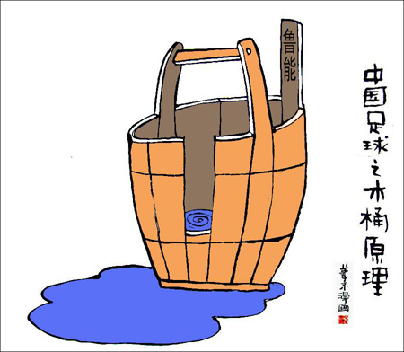
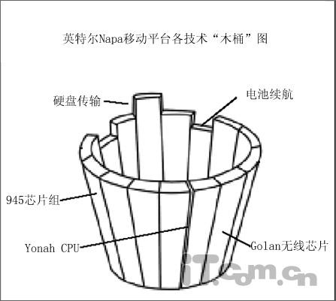
软件测试的规律
木桶原理：
  软件质量的关键因素是分析、设计和实现，测试应该是融于其中的补充检查手段，其他管理、支持、甚至文化因素也会影响最终软件的质量（例如：不强调测试的文化）
  测试是提高软件质量的必要条件，最直接、最快捷的手段，但决不是一种根本手段
  2个角度：木桶原理与反木桶原理？
Notes:
某一个金融系统员工在程序中设定，当其自身不在工资单内五年后，将系统格式化。结果其忘记了修改这段代码，系统五年后真的发作了。
一个木桶由许多块木板组成，如果组成木桶的这些木板长短不一， 那么这个木桶的最大容量不取决于长的木板，而取决于最短的那块木板。 如果将提高软件质量的砝码全部押在测试上，那将是一个恐怖而漫长的灾难。
反木桶原理就是说：木桶最长的一根木板决定了其特色与优势，在一个小范围内成为制高点；对组织而言，凭借其鲜明的特色，就能跳出大集团的游戏规则，独树一帜建立自己的王国。
天才就是九十九分汗水加一分灵感，其实还有后半句：“但这一分灵感恰恰是最重要的！”

Slide 37
软件测试的规律
Bug的80-20原则
  在分析、设计、实现阶段的复审和测试工作能够发现和避免80%的Bug（提前测试）
  而系统测试又能找出其余Bug中的80%
  最后的5%的Bug可能只 有在用户的大范围、长时间使用后才会曝露出来
Notes:
因为测试只能够保证尽可能多地发现错误，无法保证能够发现所有的错误。
80/20原则
1.80%的工程量用在20%的需求上
2.80%的开发成本花费在20%的部件上
3.80%的错误是由20%的部件引起的
4.80%的延期或返工是由20%的变更造成的
5.80%的系统资源是由20%的部件消耗的
6.80%的进度是由20%的人完成的

Slide 38
软件测试的规律
80/20原则
1.80%的工程量用在20%的需求上（关键需求）
2.80%的开发成本花费在20%的部件上
3.80%的错误是由20%的部件引起的
4.80%的延期或返工是由20%的变更造成的
5.80%的系统资源是由20%的部件消耗的
6.80%的进度是由20%的人完成的
Notes:
抓住关键需求，尽量避免需求的扩大化和随意变更性。

Slide 39
软件测试的重点
测试用例的良好设计
  测试用例的设计是整个软件测试工作的核心
  测试用例反映对被测对象的质量要求，决定对测试对象的质量评估
例如：加油卡的测试
Notes:
例如：银行卡的测试

Slide 40
软件测试的重点
测试工作的管理
  尤其是对包含多个子系统的大型软件系统，其测试工作涉及大量人力和物力，有效的测试工作管理是保证有效测试工作的必要前提
测试环境的建立
  测试环境应该与实际测试环境一致

Slide 41
软件测试的质量
软件测试可以发现以下软件缺陷：
  软件实现的功能不正确
  “缺少”：软件没有实现某项功能
  “多余”，软件实现的某项功能在需求中没有定义
发现第一类软件缺陷的过程 --- “验证”-正确性测试
发现后两类软件缺陷的过程 --- “确认” –完整性测试
Notes:
多余的提示，往往会给人造成困扰。

Slide 42
软件测试度量
1、测试覆盖率
  有多少需求、代码已经被测试了
2、缺陷发现率
  缺陷是何时被发现，并且有多少缺陷已经被发现。缺陷可以根据严重性来分类。需记录以下值：
    缺陷数目
    缺陷的严重性

Slide 43
软件测试度量
3、测试成功率：
  有多少测试已经通过了，并且有多少是运行正常的？需记录以下值：
    已通过的测试用例的数目
    可利用的测试用例的数目

Slide 44
软件测试的分类
典型的软件测试类型
  功能测试
  可靠性测试
  容错性测试
  恢复测试
  易用性测试
  性能测试
  兼容性测试
  可移植性测试
  安全性测试
  用户文档测试

Slide 45
课程内容
软件测试基本概念
软件测试误区
软件测试技术
软件测试方法
软件测试流程
软件测试过程
微软软件测试简介

Slide 46
软件测试认识误区
软件开发完成后进行软件测试；软件测试=程序测试；
软件质量问题是测试人员的错误，软件发布后如果发现问题，那是软件测试人员的错；
测试技术要求不高，比编程容易，随便找一个人就可以了；
测试跟着开发动，有时间就多测，没时间就少测；
测试是测试人员的事，与开发人员无关；
软件测试是没有前途的工作，只有程序员才是软件高手；
测试要执行所有可能的输入；
好的测试一定要使用很多的测试工具。
Notes:
1、软件测试是整个软件开发全生命周期的事情。
2、软件质量问题是系统需求分析员、系统架构师、系统研发人员、测试人员、技术支持人员、客服人员共同的事情。
3、测试人员要求有编程经验对测试BUG 的敏感性；需要编写自动化测试脚本的能力；
4、必须有计划有组织。不能测试跟着开发动，有时间就多测，没时间就少测；
5、开发人员需要自测，还需要沟通协作。
6、软件测试人员要求的素质往往要超过程序员；现在大型软件公司和企业IT部门缺少的就是高素质的软件测试人员；
7、在实际测试中，穷举测试工作量太大，实践上行不通；
8、工具所能发挥的作用依赖于使用工具的人。因此，对工具的过分依赖将降低人的能动性，并最终使测试本身受到损害。

Slide 47
软件测试正确理解
1、软件测试是整个软件开发全生命周期的事情。
2、软件质量问题是系统需求分析员、系统架构师、系统研发人员、测试人员、技术支持人员、客服人员共同的事情。
3、测试人员要求有编程经验对测试BUG 的敏感性；需要编写自动化测试脚本的能力；
4、必须有计划有组织。不能测试跟着开发动，有时间就多测，没时间就少测；
5、开发人员需要自测，还需要沟通协作；
6、软件测试人员要求的素质往往要超过程序员；现在大型软件公司和企业IT部门缺少的就是高素质的软件测试人员；
7、在实际测试中，穷举测试工作量太大，实践上行不通；
8、工具所能发挥的作用依赖于使用工具的人。因此，对工具的过分依赖将降低人的能动性，并最终使测试本身受到损害。

Slide 48
软件测试工程师素质
基本素质：
沟通能力、自信心、幽默感、记忆力<挖掘以往错误>、耐心、怀疑精神、自我督促
洞察力<发现重点>
广泛的经验
表达能力、问题描述能力
会提问，会寻求Help
逻辑思维能力
团队协作能力
处理日常事务的能力和处理突发事件的能力
Notes:
1、软件测试是整个软件开发全生命周期的事情。
2、软件质量问题是系统需求分析员、系统架构师、系统研发人员、测试人员、技术支持人员、客服人员共同的事情。
3、测试人员要求有编程经验对测试BUG 的敏感性；需要编写自动化测试脚本的能力；
4、必须有计划有组织。不能测试跟着开发动，有时间就多测，没时间就少测；
5、开发人员需要自测，还需要沟通协作。
6、软件测试人员要求的素质往往要超过程序员；现在大型软件公司和企业IT部门缺少的就是高素质的软件测试人员；
7、在实际测试中，穷举测试工作量太大，实践上行不通；
8、工具所能发挥的作用依赖于使用工具的人。因此，对工具的过分依赖将降低人的能动性，
并最终使测试本身受到损害。

Slide 49
软件测试工程师素质
专业素质：
对于系统测试，把握需求是第一位的。对产品熟练，能够快速熟悉新的产品需求， 很强的需求理解能力显得很重要；（业务素质、需求分析能力）
测试基础：明确测试流程中各个阶段的工作，对测试的认知程度，决定了测试流程管理的规范性，测试工作的质量；
测试方案的分析设计能力、测试案例的设计能力(测试案例的覆盖率、优先级等)；
测试工具的使用(包括测试管理和测试执行工具，也包括开发工具的能力)；
编程能力，数据库知识，网络知识，操作系统知识；
团队协作能力，与各个小组之间的沟通能力，以及管理测试工作的能力。
Notes:
1、软件测试是整个软件开发全生命周期的事情。
2、软件质量问题是系统需求分析员、系统架构师、系统研发人员、测试人员、技术支持人员、客服人员共同的事情。
3、测试人员要求有编程经验对测试BUG 的敏感性；需要编写自动化测试脚本的能力；
4、必须有计划有组织。不能测试跟着开发动，有时间就多测，没时间就少测；
5、开发人员需要自测，还需要沟通协作。
6、软件测试人员要求的素质往往要超过程序员；现在大型软件公司和企业IT部门缺少的就是高素质的软件测试人员；
7、在实际测试中，穷举测试工作量太大，实践上行不通；
8、工具所能发挥的作用依赖于使用工具的人。因此，对工具的过分依赖将降低人的能动性，
并最终使测试本身受到损害。

Slide 50
软件测试工程师分类
测试工程师一般分为两类：测试工具软件开发工程师和软件测试工程师。
------测试工具软件开发工程师主要负责编写测试工具代码，并利用测试工具对软件进行测试或开发测试工具为软件测试工程师服务。
------软件测试工程师主要负责理解产品的功能要求，然后对其进行测试，检查软件有没有错误，决定软件是否具有稳定性，并写出相应的测试规范和测试案例。
Notes:
1、软件测试是整个软件开发全生命周期的事情。
2、软件质量问题是系统需求分析员、系统架构师、系统研发人员、测试人员、技术支持人员、客服人员共同的事情。
3、测试人员要求有编程经验对测试BUG 的敏感性；需要编写自动化测试脚本的能力；
4、必须有计划有组织。不能测试跟着开发动，有时间就多测，没时间就少测；
5、开发人员需要自测，还需要沟通协作。
6、软件测试人员要求的素质往往要超过程序员；现在大型软件公司和企业IT部门缺少的就是高素质的软件测试人员；
7、在实际测试中，穷举测试工作量太大，实践上行不通；
8、工具所能发挥的作用依赖于使用工具的人。因此，对工具的过分依赖将降低人的能动性，
并最终使测试本身受到损害。

Slide 51
课程内容
软件测试基本概念
软件测试误区
软件测试技术
软件测试方法
软件测试流程
软件测试过程
微软软件测试简介

Slide 52
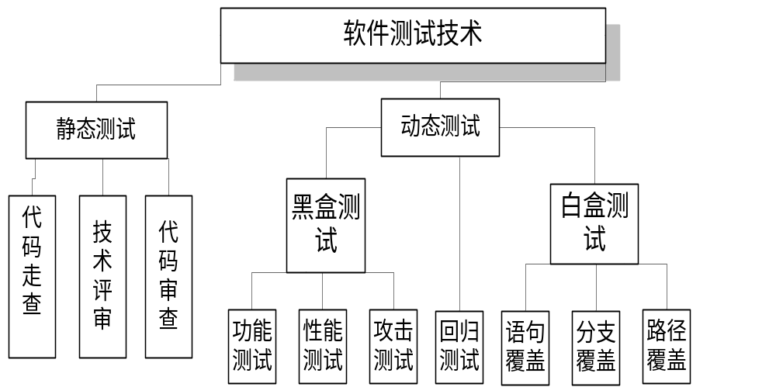
软件测试技术
Notes:
代码走查（Walkthrough） ：人工走查，主要是一个讨论过程，是非正式的。
开发组内部进行的，采用讲解、讨论和模拟运行的方式进行的查找错误的活动。
当团队成员对代码进行讨论的时候，他们的讨论应该集中到一些重要的话题上，比如算法，基于对象的编程，类设计。 然而，许多代码走查不会做这些事，通常代码走查是枯燥的，烦人的，机械的。 这就是为什么许多开发人员讨厌这些。要使得代码走查变得很有效，那么这个过程就必须是有趣的，有创造性的。 很经常地，代码走查退化成了仅是关注于强制代码标准－－一个可以被自动执行的实践。
代码审查(Inspection)：有一个评审过程，是正式的。
开发组内部进行的，采用讲解、提问并使用编码模板进行的查找错误的活动。一般有正式的计划、流程和结果报告。
1. Comment
注释没写，或者格式不对，或者毫无意义
2. Coding Standard
没遵守代码规范
3. Existing Wheel
重复现成的代码，或者是开源项目，或者公司已有代码
4. Better practice
Java或者开源项目，有更好的写法
5. Performance bottle and Improvement
性能瓶颈和提高
6. Code Logic Error
代码逻辑错误
7. Business Logic Error
业务逻辑错误
代码审查列出问题的类型，并有解决情况报告
技术评审(Review)
开发组、测试组和相关人员(QA、产品经理等)联合进行的，采用讲解、提问并使用编码模板进行的查找错误的活动。一般有正式的计划、流程和结果报告。
测试产品说明书属于静态黑盒测试

Slide 53
牙医管理软件建设规划图
病人卡片 A
病历卡片P
病历卡片P
其它卡片系统
健康档案N
护理卡片A
主述
病史检查
X光片
初次诊断
治疗计划
治疗纪录
修复
卡片
1
正畸
卡片
R
病史
卡片
护理卡片
护理1
护理2
护理3
护理4
护理5
口腔管理系统
病人卡片
财务管理
器械管理追踪
电子病历
健康档案
病人卡片 B
病历卡片Q
病历卡片Q
其它卡片系统
健康档案M
主述
病史检查
X光片
初次诊断
治疗计划
治疗纪录
修复
卡片
1
正畸
卡片
N
病史
卡片
护理卡片
护理卡片B
护理1
护理2
护理3
护理4
护理5

Slide 54
思考：
1、如何实现这种复杂的数据库关系？现在的关系型数据库能够实现吗？主要困难是什么？
2、统计某个口腔疾病患者的某次医疗记录是简单的。但是如果要统计某一个病人全年的医疗记录，将会遭遇如下困难：
（1）需要花费2周编写复杂的SQL语句，如果数据库内容有改变，调试这些sql语句困难。
（2）因为共享数据库，这些长时间的读操作和运算操作势必影响到日常其他医生工作。
如何解决？
Notes:
1、只能够通过复杂的祖父、母亲、儿子等表达多层的多重表格来实现；主要面临的困难：一个就是数据组合无法像图像那样直观；第二个，数据库表之间的关联关系将变得复杂。
2、第一种方式：编写一个存储过程，专门来处理这些运算，然后编写一个job，在晚间运行这个存储过程。这种方式的缺点是无法实时；
第二种方式：另外构建一台服务器，将原数据库的数据定时按照只读镜像到新服务器的数据库当中，然后在新服务器中运行复杂的运算。这种方式的缺点是：从计算开始到得到结果也需要花费很多时间，但是既不会影响到日常工作，也可以得到一个较实时的工作。
第三种方式：采用后关系数据库技术，将数据库中的二维数据只读镜像到后关系型数据库的多维数据结构中。利用多维查询操作，加快检索速度。

Slide 55
思考：
1、只能够通过复杂的祖父、母亲、儿子等表达多层的多重表格来实现；主要面临的困难：一个就是数据组合无法像图像那样直观；第二个，数据库表之间的关联关系将变得复杂。
2、第一种方式：编写一个存储过程，专门来处理这些运算，然后编写一个job，在晚间运行这个存储过程。这种方式的缺点是无法实时；
第二种方式：另外构建一台服务器，将原数据库的数据定时按照只读镜像到新服务器的数据库当中，然后在新服务器中运行复杂的运算。这种方式的缺点是：从计算开始到得到结果也需要花费很多时间，但是既不会影响到日常工作，也可以得到一个较实时的工作。
第三种方式：采用后关系数据库技术，将数据库中的二维数据只读镜像到后关系型数据库的多维数据结构中。利用多维查询操作，加快检索速度。
Notes:
1、只能够通过复杂的祖父、母亲、儿子等表达多层的多重表格来实现；主要面临的困难：一个就是数据组合无法像图像那样直观；第二个，数据库表之间的关联关系将变得复杂。
2、第一种方式：编写一个存储过程，专门来处理这些运算，然后编写一个job，在晚间运行这个存储过程。这种方式的缺点是无法实时；
第二种方式：另外构建一台服务器，将原数据库的数据定时按照只读镜像到新服务器的数据库当中，然后在新服务器中运行复杂的运算。这种方式的缺点是：从计算开始到得到结果也需要花费很多时间，但是既不会影响到日常工作，也可以得到一个较实时的工作。
第三种方式：采用后关系数据库技术，将数据库中的二维数据只读镜像到后关系型数据库的多维数据结构中。利用多维查询操作，加快检索速度。

Slide 56
软件测试技术
黑盒测试/白盒测试
---从要不要看代码部分来区分
动态测试/静态测试
--从要不要运行软件来区分

Slide 57
黑盒测试和白盒测试
什么是黑盒测试（Black-box Testing）
功能测试，数据驱动测试：是在已知软件产品具有何种功能的前提下，用来检验每个功能是否能够正常使用的一个测试方法。
测试的方法和原理：把程序看成是一个不能打开的黑盒子，在不考虑程序内部结构的情况下，测试人员用操作接口的方式进行测试，检查程序能否按照需求指定的功能接收输入数据产生正确的结果。
黑盒测试主要在开发后期进行。基于对需求、设计、用户要求的理解
  黑盒测试关注输入、输出的信息域，而不关注软件的内部结构
Notes:
黑盒测试又称功能测试或数据驱动测试，是针对软件的功能需求/实现进行测试。
在已知软件应具有的功能的条件下，通过测试来检测每个功能是否符合需求，不考虑程序内部的逻辑结构。
“黑盒”法是穷举输入测试，只有把所有可能的输入都作为测试情况使用，才能以这种方法查出程序中所有的错误。
黑盒测试主要在开发后期进行。基于对需求、设计、用户要求的理解
黑盒测试关注输入、输出的信息域，而不关注软件的内部结构
进行黑盒测试的主要工作在于对整个系统的划分，即将系统划分为若干个“黑盒集合”；以及对某个“黑盒”进行测试。

Slide 58
黑盒测试和白盒测试
什么是白盒测试
  白盒测试也称结构测试或逻辑驱动测试
  必须知道软件内部工作过程，通过测试来检测软件内部是否按照需求、设计正常运行
  通过逻辑覆盖、路径覆盖等方式选择测试用例，可以用测试覆盖率评价测试用例
  白盒测试法是否可以用穷举逻辑或路径法来测试？
Notes:
贯穿程序的独立路径数是天文数字。但即使每条路径都测试了仍然可能有错误。第一，穷举路径测试决不能查出程序违反了设计规范，即程序本身是个错误的程序。第二，穷举路径测试不可能查出程序中因遗漏路径而出错。第三，穷举路径测试可能发现不了一些与数据相关的错误。

Slide 59
黑盒测试和白盒测试
  白盒测试:
  黑盒测试:
IN
P
OUT

Slide 60
黑盒测试和白盒测试
黑盒测试主要工作：检查实现功能与实际需求的满足程度；（确认和验证的过程）
白盒测试主要工作：
----代码检查（语法、逻辑、书写）
----静态结构分析（内部关系如系统结构、函数调用关系等）
-----功能确认与接口分析（主要是确认过程）
-----逻辑覆盖率分析（内部的执行路径、提高软件的可靠性）
-----性能与效率分析
-----内存分析（内存泄露、内存溢出等）

Slide 61
动态测试和静态测试
静态测试
不执行程序来寻找代码中存在的错误或评估代码的过程。由人工来进行，发挥了人的逻辑思维的优势或测试经验。能够批量性地发现问题，并直接定位到缺陷或错误的具体位置。
用静态测试来进行代码检查、静态结构分析。
动态测试
必须生成测试数据来运行被测试程序，取得程序运行的真实情况、动态情况，进而进行分析测试质量依赖于测试数据
生成测试数据、分析测试结果的工作量大，使开展测试工作费时、费力、费人

Slide 62
动态测试和静态测试
静态测试
  静态测试不实际运行软件，主要是对软件的编程格式、结构等方面进行评估
  静态测试包括代码检查、程序结构分析、代码质量度量等。它可以由人工进行，也可以借助软件工具自动进行
  代码检查比动态测试更有效率，能快速找到缺陷，发 现30%～70%的逻辑设计和编码缺陷
Notes:
白盒
在通常情况下，嵌入式软件测试一般采取黑盒测试与白盒测试相结合的方法。其中，白盒测试一般分为静态测试与动态测试。静态测试不实际运行软件，主要是对 软件的编程格式、结构等方面进行评估，而动态测试需要在Host环境或Target环境中实际运行软件，并使用设计的测试用例去探测软件漏洞。
静态测试
静态测试包括代码检查、静态结构分析、代码质量度量等。它可以由人工进行，充分发挥人的逻辑思维优势，也可以借助软件工具自动进行。
代码检查 代码检查包括代码走查、桌面检查、代码审查等，主要检查代码和设计的一致性，代码对标准的遵循、可读性，代码的逻辑表达的正确性，代码结构的合理性等方 面；可以发现违背程序编写标准的问题，程序中不安全、不明确和模糊的部分，找出程序中不可移植部分、违背程序编程风格的问题，包括变量检查、命名和类型审 查、程序逻辑审查、程序语法检查和程序结构检查等内容。
在实际使用中，代码检查比动态测试更有效率，能快速找到缺陷，发 现30%～70%的逻辑设计和编码缺陷；代码检查看到的是问题本身而非征兆。但是代码检查非常耗费时间，而且代码检查需要知识和经验的积累。代码检查应在 编译和动态测试之前进行，在检查前，应准备好需求描述文档、程序设计文档、程序的源代码清单、代码编码标准和代码缺陷检查表等。
静态结构分析 静态结构分析主要是以图形的方式表现程序的内部结构，例如函数调用关系图、函数内部控制流图。其中，函数调用关系图以直观的图形方式描述一个应用程序中各 个函数的调用和被调用关系；控制流图显示一个函数的逻辑结构，它由许多节点组成，一个节点代表一条语句或数条语句，连接结点的叫边，边表示节点间的控制流 向。
代码质量度量 ISO/IEC 9126国际标准所定义的软件质量包括六个方面：功能性、可靠性、易用性、效率、可维护性和可移植性。软件的质量是软件属性的各种标准度量的组合。
针对软件的可维护性，目前业界主要存在三种度量参数：Line复杂度、Halstead复杂度和McCabe复杂度。其中Line复杂度以代码的行数作 为计算的基准。Halstead以程序中使用到的运算符与运算元数量作为计数目标（直接测量指标），然后可以据以计算出程序容量、工作量等。McCabe 复杂度一般称为圈复杂度(Cyclomatic complexity)，它将软件的流程图转化为有向图，然后以图论来衡量软件的质量。McCabe复杂度包括圈复杂度、基本复杂度、模块设计复杂度、设 计复杂度和集成复杂度。
动态测试
动态测试包括功能确认与接口测试、覆盖率分析、性能分析、内存分析等。
功能确认与接口测试 这部分的测试包括各个单元功能的正确执行、单元间的接口，包括：单元接口、局部数据结构、重要的执行路径、错误处理的路径和影响上述几点的边界条件等内容。
覆盖率分析 覆盖率分析主要对代码的执行路径覆盖范围进行评估，语句覆盖、判定覆盖、条件覆盖、条件/判定覆盖、修正条件/判定覆盖、基本路径覆盖都是从不同要求出发，为设计测试用例提出依据的。
性能分析 代码运行缓慢是开发过程中一个重要问题。一个应用程序运行速度较慢，程序员不容易找到是在哪里出现了问题?如果不能解决应用程序的性能问题，将降低并极大 地影响应用程序的质量，于是查找和修改性能瓶颈成为调整整个代码性能的关键。目前性能分析工具大致分为纯软件的测试工具、纯硬件的测试工具（如逻辑分析仪 和仿真器等）和软硬件结合的测试工具三类。
内存分析 内存泄漏会导致系统运行的崩溃，尤其对于嵌入式系统这种资源比较匮乏、应用非常广泛，而且往往又处于重要部位的，将可能导致无法预料的重大损失。通过测量 内存使用情况，我们可以了解程序内存分配的真实情况，发现对内存的不正常使用，在问题出现前发现征兆，在系统崩溃前发现内存泄露错误；发现内存分配错误， 并精确显示发生错误时的上下文情况，指出发生错误的原由。
连接方式
在嵌入式软件测试中，测试系统Host与被测试系统Target的连接有两种方式：直接连接和通过仿真器连接。直接连接是Host与Target通过串口、并口或网口直接连接。
白盒测试
部动作是否按照规格说明书的规定正常进行，按照程序内部的结构测试程序，检验程序中的每条通路是否都有能按预定要求正确工作，而不顾它的功能。白盒测试的主要方法有逻辑驱动、基路测试等，主要用于软件验证。
“白盒”法全面了解程序内部逻辑结构、对所有逻辑路径进行测试。“白盒”法是穷举路径测试。在使用这一方案时，测试者必须检查程序的内部结构，从检查程 序的逻辑着手，得出测试数据。贯穿程序的独立路径数是天文数字，但即使每条路径都测试了仍然可能有错误。第一，穷举路径测试决不能查出程序违反了设计规 范，即程序本身是个错误的程序；第二，穷举路径测试不可能查出程序中因遗漏路径而出错；第三，穷举路径测试可能发现不了一些与数据相关的错误。
注意：
由于白盒测试则只根据程序的内部结构进行测试，而不考虑外部特性，如果程序结构本身有问题，比如说程序逻辑有错误或是有遗漏，那是无法发现的。

Slide 63
课程内容
软件测试基本概念
软件测试误区
软件测试技术
软件测试方法
软件测试流程
软件测试过程
微软软件测试简介

Slide 64
手工测试
传统的测试方法
由测试人员手工编写测试用例
缺点在于测试工作量大，重复多，回归测试难以实现

Slide 65
自动测试
利用软件测试工具自动实现全部或部分测试工作：管理、设计、执行和报告
自动测试节省大量的测试开销，并能够完成一些手工测试无法实现的测试
自动化测试前必须首先手工测试（调试）
缺点：无法及时进行动态调整和数理分析，例如：计算正确不代表逻辑性上没有错误；
Notes:
工作包括管理
例如性能测试等

Slide 66
自动化测试的分类
录制／回放
先人工完成一遍需要测试的数据，有自动化测试工具记录下客户端和服务器端的通信过程以及用户与应用程序之间的交互过程（鼠标、键盘等消息），形成一个脚本，然后再测试执行时，直接进行回放。
缺点：数据和脚本混在一起，维护成本很高。而且在界面发生变化时，需要重新录入脚本。
现存：远程桌面、Hook、外挂程序

Slide 67
自动化测试的分类
脚本技术
脚本是一组测试工具执行的指令集合。脚本通过录制程序产生脚本，然后再做修改。
脚本分为：线性脚本、结构化脚本、共享脚本、数据驱动脚本和关键字驱动脚本等。

Slide 68
自动化测试的分类
数据驱动技术
数据驱动是在脚本技术的基础上，实现数据与脚本分离。即：数据驱动测试是从数据文件（或数据库）中读取输入数据，通过变量的参数化将测试数据导入到脚本中，然后一个一个进行执行。

Slide 69
自动化测试的分类
关键字驱动技术
关键字驱动是数据驱动的改进类型，它将测试逻辑按照关键字进行分解，形成被操作对象（Item）、操作（Operation）和值（Value），面向对象形式为：Item.Operation(Value)。即：脚本与数据分离，界面元素名与测试内部对象分离，测试描述与具体实现细节分离。
现在主流测试工具基本上是关键字驱动模式。

Slide 70
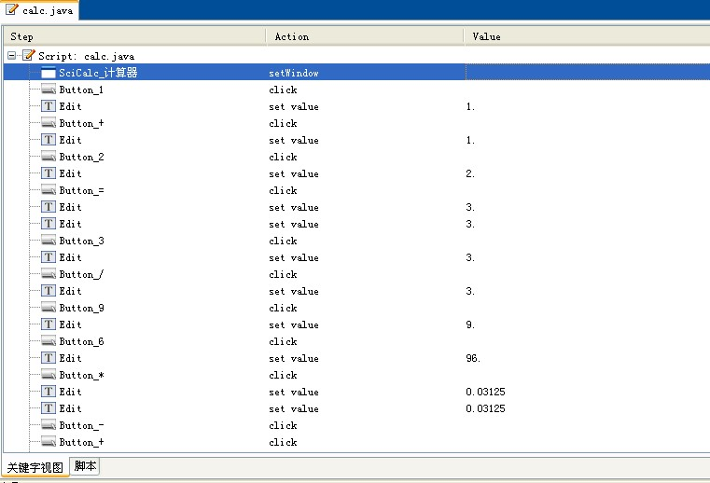
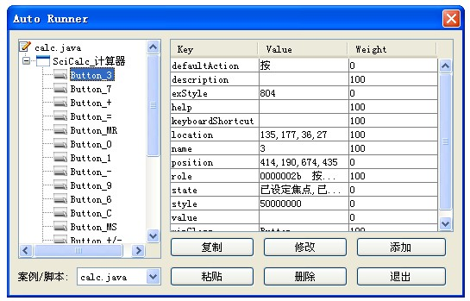
自动化测试的分类
添加组件元素：主要是对单个组件进行添加，如果选择的是一个单个组件它没有父窗体，我们会直接进行添加，如果有父窗体的话，我们会把父窗体和点击录制的单个组件同时进行添加，如果组件库中存在此父窗体，我们会在此父窗体下添加您录制的组件

Slide 71
自动化测试的分类
业务驱动技术
业务驱动即业务组件化，将业务驱动分为：接入层业务驱动、业务层业务驱动、数据层业务驱动和性能驱动。
例如：类似于J2EE多层架构技术

Slide 72
适合自动化的测试操作
测试用例的生成（包括测试输入，标准输出，测试操作指令等）
测试的执行与控制（包括单机与网络多机分布运行；夜间及假日运行）
测试对象、范围、版本等的控制

Slide 73
适合自动化的测试操作
测试结果与预期输出的对比
不吻合的测试结果的分析、记录、分类、和通报
测试的统计，报表的产生

Slide 74
手工测试和自动测试的比较
手工完成测试的全部过程无法保证测试的科学性与严密性:
  修改的缺陷越多，回归测试越困难
  没有人能向决策层提供精确的数据以度量当前的工作进度及工作效率
  反复测试带来的倦怠情绪及其他人为因素使得测试标准前后不一
  测试花费的时间越长，测试的严格性也就越低
  难以对不可视对象或对象的不可视属性进行测试。
Notes:
手工完成测试的全部过程无法保证测试的科学性与严密性:
对测试过程中发现的缺陷缺乏科学、有效的管理手段，责任变得含混不清
测试花费的时间越长，测试的严格性也就越低；难以对不可视对象或对象的不可视属性进行测试。 ？？？

Slide 75
手工测试和自动测试的比较
自动测试将测试人员从反复、烦杂的测试执行中解放出来，用更多的时间进行测试设计和结果分析
软件测试不可能完全自动化
不能完成所有手工测试任务
无创造性且灵活性差，不能改进测试的有效性
过程中可能会遇到许多意想不到的问题，特别是当软件不稳定时
测试脚本的维护高
Notes:
使用脚本录制/回放工具时，首先要执行一遍手工测试

Slide 76
自动化测试工具简介
测试管理类工具
代码类测试工具
(3) 功能测试工具
(4) 性能测试工具
软件测试技术研究组· 中国信息大学

Slide 77
课程内容
软件测试基本概念
软件测试技术
软件测试方法
软件测试流程
软件测试过程
微软软件测试简介

Slide 78
测试流程
  制定测试大纲；
  制作测试数据；
  单元测试（程序测试）：白盒测试、功能测试；
  集成测试（子系统测试）：白盒和黑盒测试、功能测试；
  系统测试：黑盒测试、功能测试、性能测试；
  回归测试：黑盒测试、功能测试、性能测试；
  验收测试；
  写出测试报告书；
  向下阶段工作提交系统运行、维护手册等。
Notes:
单元测试--》集成测试--》系统测试--》性能测试---》用户验收测试，回归测试，贯穿整个过程。

Slide 79
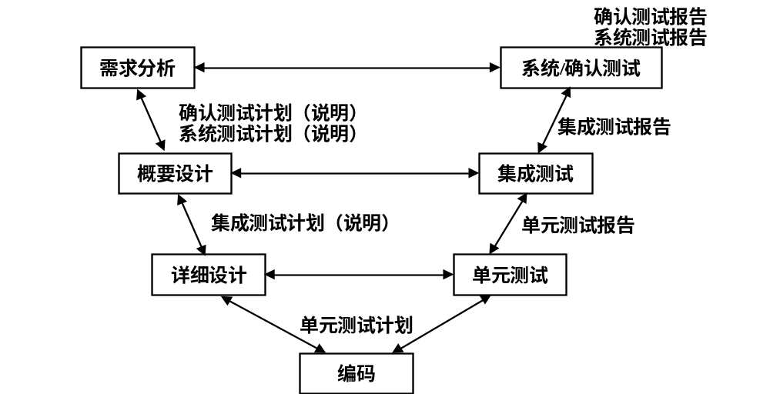
V模型示意图

Slide 80
单元测试
完成对最小的软件设计单元—模块的验证工作
目标是确保模块被正确地编码
使用过程设计描述作为指南，对重要的控制路径进行测试以发现模块内的错误
通常情况下是面向白盒的
对代码风格和规则、程序设计和结构、业务逻辑等进行静态测试，及早地发现和解决不易显现的错误
Notes:
因为一个软件模块本身不一定是一个单独的程序，所以必须为每个单元测试开发驱动器或/和稳定的桩(stub)。
在大多数应用中，一个驱动只是一个接收测试数据，并把数据传送给要测试的模块，然后打印相关结果的“主程序”。子程序桩的功能是替代那些被本模块调用的模块。
根据模块间关系的不同需要有不同的桩和驱动器，可以根据桩的类型开发一些通用结构的桩和驱动器，以减少桩和驱动器的开发工作量。

Slide 81
单元测试
单元测试的内容
  接口测试：保证进出单元模块的数据流是正确的。
  内部数据结构：保证临时存储的数据在算法执行过程中的完整性
  全局数据结构：全局数据结构对单元模块的影响应当审查
  边界：采用边界值分析技术，保证模块在边界条件和极限情况下正常执行
  语句覆盖：保证每个语句均执行一次
  错误路径：对所有处理错误的路径进行测试
Notes:
首先对代码风格和规则、程序设计和结构、业务逻辑等进行静态审议，及早地发现和解决不易显现的错误。
接口测试：保证进出单元模块的数据流是正确的。
内部数据结构：保证临时存储的数据在算法执行过程中的完整性。
全局数据结构：全局数据结构对单元模块的影响应当审查。
边界：采用边界值分析技术，保证模块在边界条件和极限情况下正常执行
语句覆盖：保证每个语句均执行一次
错误路径：对所有处理错误的路径进行测试

Slide 82
集成测试
通过测试发现与模块接口有关的问题
目标是把通过了单元测试的模块拿来，构造一个在设计中所描述的程序结构
应当避免一次性的集成（除非软件规模很小），而采用增量集成
Notes:
自顶向下集成：模块集成的顺序是首先集成主模块，然后按照控制层次结构向下进行集成，隶属于主模块的模块按照深度优先或广度优先的方式集成到整个结构中去。
自底向上集成：从原子模块开始来进行构造和测试，因为模块是自底向上集成的，进行时要求所有隶属于某个给定层次的模块总是存在的，也不再有使用稳定桩的必要。
集成测试的过程
明确测试目标和完成准则，并确定关键部分。
确定阶段和进度安排。
测试和修正协调的策划。
清理系统结构。
确定集成测试方法的组合策略。
描述集成顺序。
针对每次集成编制测试用例，从而形成测试方案。
进行附加软件（驱动器及桩）的开发。
测试软件和测试环境准备。
依据测试方案进行测试。
根据测试结果提交测试报告。
测试报告的分析。
缺陷的管理。
修正和测试工作。
完成测试软件提交配置。

Slide 83
集成测试
集成测试主要内容
  API
  API/参数组合
  子模块
  ……

Slide 84
系统测试
根据软件需求规范的要求进行系统测试，确认系统满足需求的要求
系统测试人员相当于用户代言人
在需求分析阶段要确定软件的可测性，保证有效完成系统测试工作
Notes:
在需求分析阶段要确定软件的可测性，保证有效完成系统测试工作。
要对软件需求规范中的要求形成确认标准，并且在其形成之初进行评审，保证可测试性。
对于一些不能由测试确认的需求，要在需求规范中说明，如果可能尽量明确其他的确认方式。

Slide 85
系统测试
系统测试主要内容
  所有功能需求得到满足
  所有性能需求得到满足
  其他需求（例如安全性、容错性、兼容性等）得到满足
Notes:
重新根据6、8特性定义

Slide 86
用户验收/确认测试
配置审查
  确保已开发软件的所有文件资料均已编写齐全，并分类编目
Alpha测试
  是由用户在开发者的场所来进行的，Alpha测试是在一个受控的环境中进行的
Notes:
产品-确认测试
项目-用户验收测试
项目试运行-相当于b测试

Slide 87
用户验收/确认测试
Beta测试
  由软件的最终用户在一个或多个用户场所来进行的
  开发者通常不在现场，用户记录测试中遇到的问题并报告给开发者
  开发者对系统进行最后的修改，并开始准备发布最终的软件
产品-确认测试
项目-用户验收测试
项目试运行-相当于b测试

Slide 88
回归测试
当发现并修改缺陷后，或者在软件中添加新功能后，重新测试，用来检查被发现的缺陷是否被改正，并且所作的修改没有引发新的问题
回归测试可以通过人工重新执行测试用例，也可以使用自动化的捕获回放工具来进行
Notes:
当一个新的模块被当作集成测试的一部分加进来的时候，软件就发生了改变，这些改变可能使原本工作正常的功能产生错误。

Slide 89
回归测试
回归测试方式
  再测试全部用例
    选择基线测试用例库中的全部测试用例组成回归测试包，测试成本最高
  基于风险选择测试
    可以基于一定的风险标准来从基线测试用例库中选择回归测试包
Notes:
选择回归测试策略应该兼顾效率和有效性两个方面。常用的选择回归测试的方式包括：
再测试全部用例
选择基线测试用例库中的全部测试用例组成回归测试包，测试成本最高
基于风险选择测试
可以基于一定的风险标准来从基线测试用例库中选择回归测试包。首先运行最重要的、关键的和可疑的测试，测试从主要特征到次要特征。
回归测试方式
基于操作剖面选择测试
重新测试修改的部分
基于操作剖面选择测试
测试所使用的测试用例个数可以由测试预算确定，回归测试可以优先选择那些针对最重要或最频繁使用功能的测试用例
重新测试修改的部分
当测试者对修改的局部化有足够的信心时，可以通过相依性分析识别软件的修改情况并分析修改的影响，将回归测试局限于被改变的模块和它的接口上

Slide 90
各阶段测试所使用的方法技术
单元测试
  白盒、自动、静态
集成测试
  白盒、黑盒、自动、静态
系统测试
  黑盒、自动、手工
用户验收/确认测试
  黑盒、自动、手工

Slide 91
课程内容
软件测试基本概念
软件测试技术
软件测试方法
软件测试流程
软件测试过程
微软软件测试简介

Slide 92
测试基本过程
一个规范化的软件测试过程包括以下基本的测试活动
  拟定软件测试计划、方案
  设计和生成测试用例、准备测试数据
  执行测试，记录原始数据，对缺陷进行管理
  生成软件测试报告、缺陷的统计和报表
Notes:
测试用例是测试数据的临时替代品；测试数据是最终的测试输入。

Slide 93
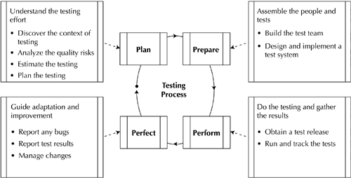
测试基本过程

Slide 94
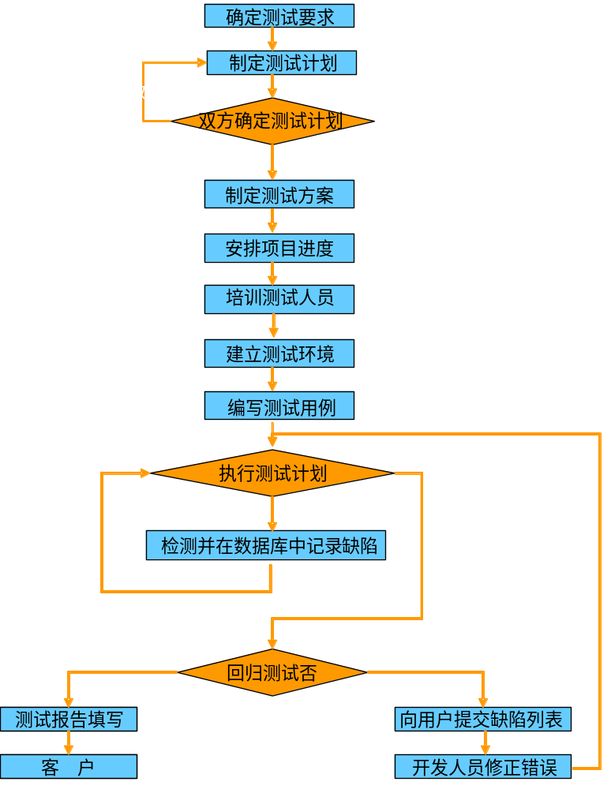
测试基本过程示图

Slide 95
测试基本过程
测试计划
  时间进度和人员安排、风险管理
  测试范围的确定、测试数据的生成
  测试工具、方法的选择和工具开发
  测试完成标准
  影响资源分配的特殊考虑等
Notes:
缺测试过程

Slide 96
测试基本过程
测试方案
  定义被测软件功能以及相关的测试，并详细说明的测试方法和策略
  创建测试方案是开始测试设计的第一步。测试方案的定义应当基于需求分析和设计文档，并遵从测试计划文档

Slide 97
测试基本过程
测试用例
  为实施一次测试而向被测系统提供的输入数据、操作或各种环境设置
  控制着软件测试的执行步骤
  是对测试方案中每个测试项的进一步实例化

Slide 98
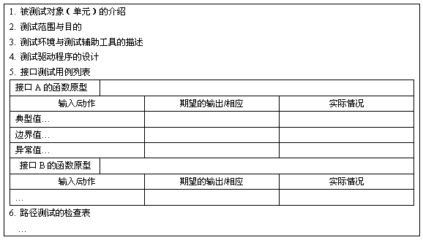
测试基本过程
接口与路径测试用例（单元测试）

Slide 99
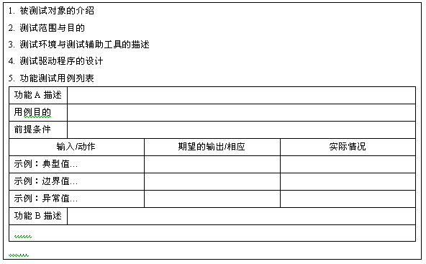
测试基本过程
功能测试用例（系统测试）

Slide 100
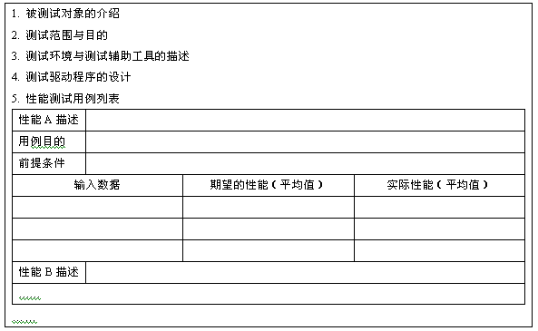
测试基本过程
性能测试用例（系统测试、验收测试）

Slide 101
测试基本过程
测试用例的几条基本准则
  测试用例的代表性：代表各种合理和不合理的、合法的和非法的、边界和越界的。以及极限的输人数据、操作和环境设置等。
  测试结果的可判定性
  测试结果的可再现性
Notes:
测试用例的代表性，能够代表各种合理和不合理的、合法的和非法的、边界和越界的。以及极限的输人数据、操作和环境设置等。
测试结果的可判定性，即测试执行结果的正确性是可判定的或可评估的。
测试结果的可再现性，即对同样的测试用例，系统的执行结果应当是相同的。
测试人员拿到用例，可独自执行该用例，而不需要编写者的帮助。不会因为执行该测试用例而影响其它测试用例的执行，比如执行某些用例后，会对应用系统产生影响，用例中应说明如何将应用系统恢复到最初状态，而不影响后续测试的进行
什么是好的测试用例
准确 ，测试用例的设计确实符合测试需求
没有冗余步骤
可重用
可跟踪，是针对特定测试需求的
适当，对于当前的测试环境，对于测试者是可以执行的
独立于编写者，这要求用例应是详细的

Slide 102
测试基本过程
如何编写/生成测试用例
  对于手动执行的测试用例
    确定测试用例，描述执行步骤及预期结果
  对于可自动执行的测试用例
    采用工具录制／回放脚本
    性能测试工具
    使用通用的脚本语言
Notes:
对于手动执行的测试用例
采用上文描述的用例设计方法，确定测试用例，然后详细描述执行步骤及预期结果。
对于可自动执行的测试用例
首先采用工具录制脚本，如录制／回放工具，性能测试工具等，然后回放脚本，针对不能正确回放的脚本，进行修改。或者使用通用的脚本语言，如Ruby，Python，Perl等编写测试脚本。

Slide 103
测试基本过程
软件测试的执行
  执行测试用例
  记录原始测试数据
  记录缺陷
  对所发现的缺陷进行跟踪、管理和监控
Notes:
.测试与纠错通常是反复交替进行的.当使用专业测试人员时，测试与纠错甚至是平行进行的，从而压缩总的开发时间.由于专业测试人员丰富的测试经验、所采用的系统化的测试方法、全时的投人，特别是独立于开发人员的思维，使得他们能够更有效地发现许多开发人员很难发现的错误和问题

Slide 104
测试基本过程
测试评估
  结合量化的测试覆盖率及缺陷跟踪报告，对整个软件质量、测试工作和软件缺陷进行总结
  对软件项目的质量和开发团队的工作进度及工作效率进行综合评价
  生成相应报告或报表

Slide 105
测试基本过程
测试报告
  总结测试的结果，通过与未通过的测试用例，并对被测软件对象进行评估
  测试总结：
    评价软件质量
    分析提交客户后的缺陷预测分析，以及维护成本分析
    对测试工作进行经验、教训、建议总结
Notes:
针对检测内容，对网站的功能完备性、系统安全性及系统性能进行专项定性分析；按照项目分类归并，对每一类错误或异常情况进行细致分析，指出问题存在位置、问题类型、问题严重程度、问题产生的可能原因及错误归属方、问题整改大致所需时间等；

Slide 106
测试基本过程
好的测试报告
针对检测内容，对网站的功能完备性、系统安全性及系统性能进行专项定性分析；按照项目分类归并，对每一类错误或异常情况进行细致分析，指出问题存在位置、问题类型、问题严重程度、问题产生的可能原因及错误归属方、问题整改大致所需时间等；

Slide 107
软件测试的管理
测试管理从功能应用上可分为三部分：
  测试管理控制对象的编辑和管理
    测试计划、测试用例、缺陷报告、测试总结报告等
  测试流程控制和管理
  统计分析和决策支持
Notes:
测试管理从功能应用上可分为三部分：
一、 测试管理控制对象的编辑和管理：测试管理控制对象包括测试计划、测试用例、各案例的具体测试步骤、问题报告、测试总结报告等，该部分主要是为各测试阶段的控制对象提供友好的编辑环境。
二、测试流程控制和管理：测试流程的控制基于科学的测试流程和具体的规范来实现，并利用该流程和规范，来严格约束和控制整个软件的测试周期，以确保软件的质量。整个过程设计人员、测试人员的交流都在系统中体现，例如设计人员通过系统或者 EMAIL收到问题后可以查出问题的描述，相关的测试用例，具体测试步骤，在解决问题后可以再通过系统反馈到测试人员，问题逾期未解决自动提醒设计人员等。
三、 统计分析和决策支持：在系统建立的测试数据库的基础上，进行合理的统计分析和数据挖掘，例如根据问题分布的模块、问题所属的性质、问题的解决情况等方面的统计分析使项目管理者全面了解软件开发的进度，软件开发的质量，软件开发中问题的聚焦，为决策管理提供支持；通过测试的情况和问题的处理对设计人员和测试人员进行计算机考核；再如，设计人员在遇到问题时可以到问题库中查找类似问题的解决办法等等。
缺陷报告的管理：Bug LifeCycle

Slide 108
测试的组织方式—小组
测试小组内部分为测试人员和支持人员(管理人员属于支持人员)
测试的工作实体是测试小组和支持小组，分别由小组长全权负责。小组长向测试主管负责
测试组长是测试对外的唯一接口，对内完全负责组员的工作安排、工作检查和进度管理

Slide 109
测试的组织方式—小组
支持小组负责测试的后勤保障和日常管理工作：负责网络管理、数据备份、文档管理、设备管理和维护、员工内部培训、测试理论和技术应用、日常事务管理和检查等
测试组应当长期研究和跟踪竞争对手的软件特征、性能、优缺点等。在需求分析、设计阶段应多多参与

Slide 110
测试的运作方式
测试项目组关心的系统测试流程：
  项目组提交系统测试申请，给测试指定帐号
  由专人检查文档格式和完备性
  检查合格后交给该软件对应方向的研究人员，评价其内容的有效性和真实性
  检查合格后由测试主管审查并通过，成立测试组，指定测试组长

Slide 111
测试的运作方式
测试组长/成员根据该软件的需求报告、测试计划和以往测试数据，制定测试方案
测试主管审核通过测试方案后，根据测试方案指定测试组成员，并由支持组完成其他支持任务(如：设备的配备、测试数据库的建立、网络权限的修改…)

Slide 112
课程内容
软件测试基本概念
软件测试技术
软件测试方法
软件测试流程
软件测试过程
微软软件测试简介

Slide 113
微软公司软件测试简介
基本思想
测试人员
测试文档
Notes:
缺少测试过程。darn …

Slide 114
基本思想
测试人员的任务就是站在使用者的角度上，通过不断地使用和攻击刚开发出来的软件，尽量多地找出软件中存在的问题

Slide 115
基本思想
在测试时主要考虑以下几个问题：
测试要考虑到所有的出错可能性。同时要做一些不是按常规做的操作
除了缺陷之外，测试还应考虑性能问题，保证软件运行良好，速度稳定，没有内存泄露，不会出现软件运行越来越慢的情形
测试要考虑软件的兼容性

Slide 116
软件测试人员
软件测试人员分为：
测试工具软件开发工程师
软件测试工程师
管理层

Slide 117
软件测试人员
测试工具软件开发工程师主要负责编写测试工具代码，并利用测试工具对软件进行测试；或者开发测试工具为软件测试工程师服务
软件测试工程师主要负责理解软件的功能要求，然后对其进行测试，检查软件有没有错误，决定软件是否具有稳定性，并写出相应的测试方案和测试用例
在微软内部，软件测试人员与软件开发人员的比率一般为1.5~2.5左右，微软软件开发的实践过程已经证明这种人员结构的合理性

Slide 118
测试中使用的测试文档
测试计划
测试方案
测试用例
缺陷报告
测试报告
进度报告、测试记录等

Slide 119
测试计划
测试计划和软件开发紧密相关，所有大型的商业软件都需要完整的测试计划，需要具体到每一个步骤，并且每一个部分都要符合规范要求

Slide 120
测试计划
测试计划包括内容：
概述
测试目标和发布标准
计划将测试的领域
测试方法描述
测试进度表
测试资源
配置范围和测试工具

Slide 121
测试方案
测试方案用来描述在测试计划中确定的软件测试领域的测试需求
编写测试方案，需要参照项目经理写的软件规范，开发人员写的开发计划
每个领域都应该有一份详细的测试方案，所以还需要参照测试计划

Slide 122
测试方案
测试方案包括的内容：
背景信息
被测试的特性
功能考虑
测试考虑
测试流程

Slide 123
测试用例
测试用例是指描述如何测试某一个领域的文档，这些文档符合测试方案中的需求说明
测试用例没有固定格式
Notes:
测试用例是指描述如何测试某一个领域的文档，这些文档符合测试方案中的需求说明。根据测试方案的测试流程 (scenario)开发，根据测试反馈信息，对于没有考虑到的新问题，不断添加测试用例。
测试用例没有固定格式，只要清楚表明了测试步骤和需要验证的事实，使得任何一位测试人员都可以根据测试用例的描述完成测试。

Slide 124
测试报告
测试管理人员以测试报告的形式向整个软件开发部门报告测试结果及发现的缺陷或错误
撰写测试报告的目的是为了让整个软件开发部门了解软件开发的进展情况，以使缺陷能够迅速得到修复
测试报告的格式并无定式，要求能够完整、清楚地反映当前的测试进展情况，明白易懂，无二义性

Slide 125
缺陷报告
测试人员以缺陷报告的形式向开发人员报告所发现的缺陷或错误
撰写缺陷报告的目的是为了使缺陷能够得到修复
测试人员的缺陷报告撰写的好坏会直接影响到开发人员对缺陷的修复

Slide 126
缺陷报告的内容
缺陷名称
被测试软件的版本
优先级与严重性
发现缺陷的测试步骤
缺陷造成的后果
预计的操作结果
其他信息

